Slide 1
第5-6讲续
JSP综合示例

Slide 2
JSP综合示例
示例描述
Java文件
Web页面文件
小结

Slide 3
示例功能描述
实现功能
用户登陆
登陆成功后显示当前用户、当前在线人数，实现退出登陆功能
用户信息的增加和管理（查询、修改、删除）
前提
表：user(id,name,password,sex,age,birthday)

Slide 4
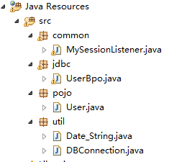
Java文件
监听器
User操作类
User数据结构类
Date String转换类
DB连接公共类

Slide 5
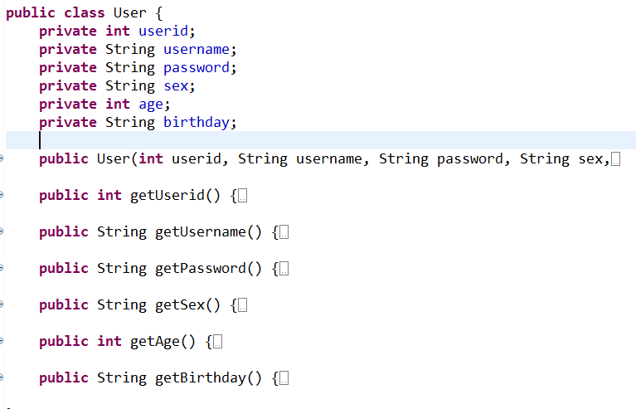
User关键代码
定义了user信息的结构，每个对象对应一条用户记录
User.java
User.java

Slide 6
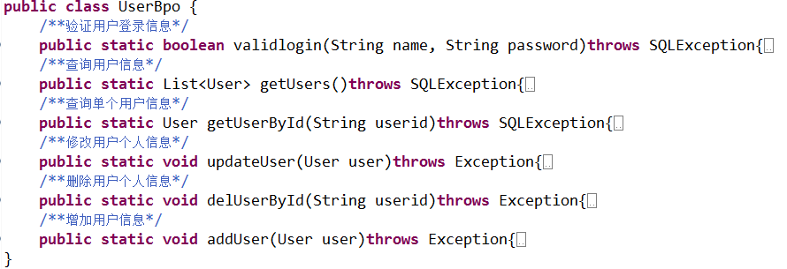
UserBpo关键代码
UserBpo.java

Slide 7
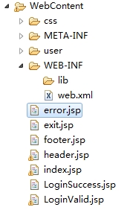

web页面文件1
样式文件
用户管理文件夹
错误页面
退出登陆
页脚
页面头文件
登陆界面
登陆成功后应用主界面
登陆校验

Slide 8
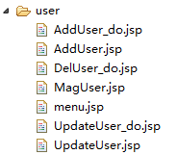
web页面文件2
webapp
提交增加的信息
增加信息界面
删除指定信息
用户管理主界面
用户相关界面引用的菜单
保存修改后的信息
修改信息界面
*_do.jsp 只有逻辑，没有界面

Slide 9
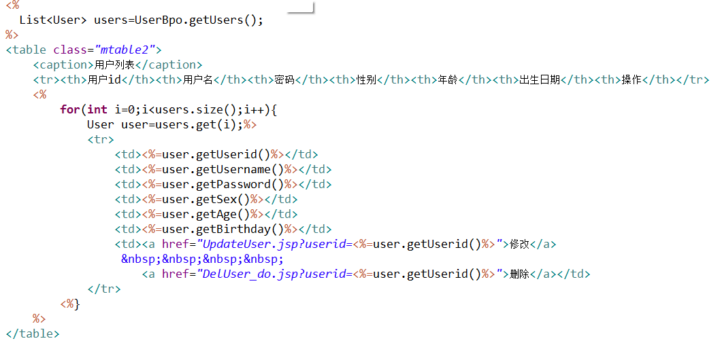
MagUser
MagUser.jsp
Notes:
Java html交叉编码

Slide 10
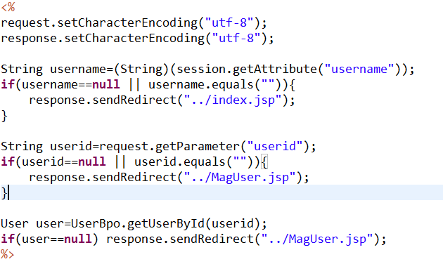
UpdateUser
本应用所有jsp页面都应有的代码，解决两个问题：
(1)乱码
(2)登陆验证
UpdateUser.jsp

Slide 11
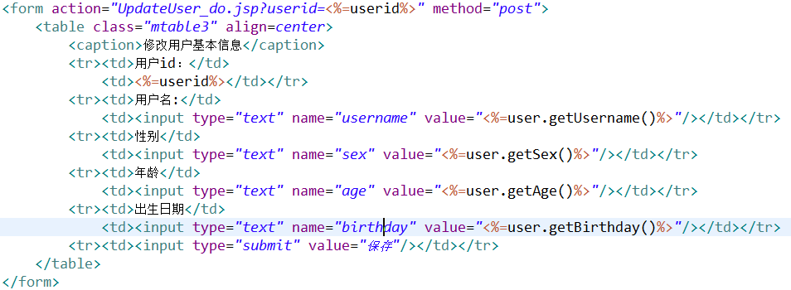
UpdateUser-续
UpdateUser.jsp

Slide 12
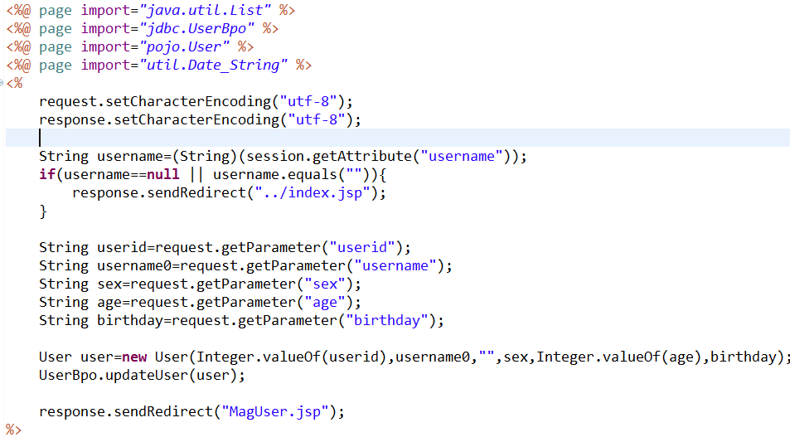
UpdateUser_do
若有异常抛出则转到error.jsp，否则继续执行
只有处理逻辑，没有界面
UpdateUser_do.jsp

Slide 13
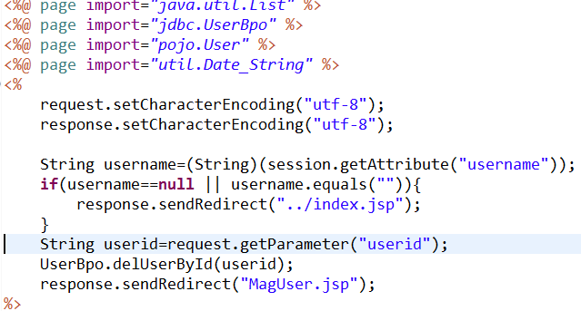
DelUser_do
DelUser_do.jsp

Slide 14
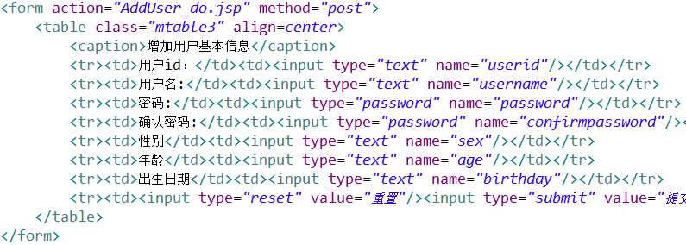
AddUser
AddUser.jsp

Slide 15
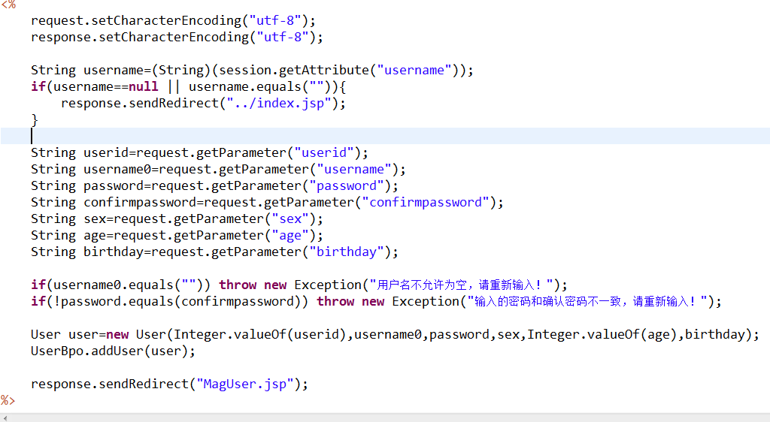
AddUser_do
error.jsp
AddUser_do.jsp

Slide 16
小结
使用JSP实现基本业务功能

